Slide 1
Tugas 4
Teori Graf dan Tree.

Slide 2
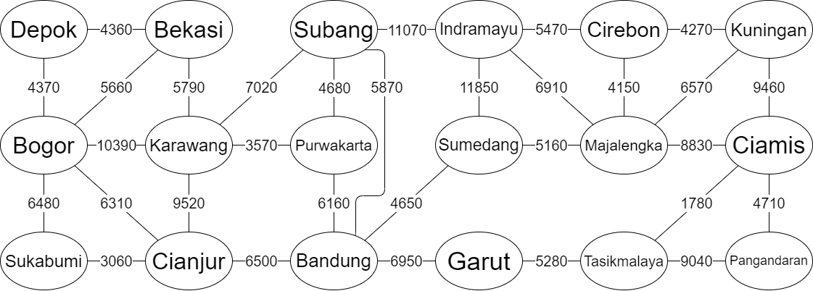
1. Dengan algorithm Dijkstra, bandingkan jarak yang perlu ditempuh
seseorang dari depok ke kuningan, dan dari subang ke
pangandaran, sertakan pula pseudocodenya.
Data from google map

Slide 3
depok ke kuningan
subang ke pangandaran
Data from google map

Slide 4
2. Pesan yang diencode dengan bantuan tabel dibawah dirasa kurang
efisien, dengan Teknik Huffman code susunlah Kembali pesan yang harus
dikirim (sertakan Huffman tree nya,) tentukan pula average bit length nya!
s10010 e00100 m01100 u10100 a00000 p01111 a00000
s10010 s10010 w10110 o01110 r10001 d00011 l01011
u10100 k01010 m01100 a00000 n01101 t10011 e00100
r10001 d00011 i01000 r10001 i01000 d00011 a00000
r10001 i01000 l10011 e00100 m01100 p01111 a00000
t10011 d00011 a00000 n01101 t10011 a00000 n01101
g00110 g00110 a00000 l01011 l01011 a00000 h00111
i01000 r10001 n01101 y11000 a00000

Slide 5
h 0.0185 k 0,0185 o 0.0185 w 0.0185 y 0.0185 g 0.037 p 0.037 u 0.037 e 0.05 m 0.05 s 0.05 t 0.05 d 0.074 i 0.074 l 0.074 n 0.074 r 0.0925 a 0.185
huruf | kode | jml | frek | kode | huruf | kode | jml | frek
a | 00000 | 10 | 0.185 | 00000 | n | 01101 | 4 | 0.074
b | 00001 | 0 | 0 | 00001 | o | 01110 | 1 | 0.0185
c | 00010 | 0 | 0 | 00010 | p | 01111 | 2 | 0.037
d | 00011 | 4 | 0.074 | 00011 | q | 10000 | 0 | 0
e | 00100 | 3 | 0.05 | 00100 | r | 10001 | 5 | 0.0925
f | 00101 | 0 | 0 | 00101 | s | 10010 | 3 | 0.05
g | 00110 | 2 | 0.037 | 00110 | t | 10011 | 3 | 0.05
h | 00111 | 1 | 0.0185 | 00111 | u | 10100 | 2 | 0.037
i | 01000 | 4 | 0,074 | 01000 | v | 10101 | 0 | 0
j | 01001 | 0 | 0 | 01001 | w | 10110 | 1 | 0.0185
k | 01010 | 1 | 0.0185 | 01010 | x | 10111 | 0 | 0
l | 01011 | 4 | 0.074 | 01011 | y | 11000 | 1 | 0.0185
m | 01100 | 3 | 0.05 | 01100 | z | 11001 | 0 | 0

